Slide 1


الصف/ الثاني
اليوم/
التاريخ/
المادة/
معلمة المادة / مباركة الزبيدي

Slide 2



مراجعه ما سبق
الآحاد | عشرات
الآحاد | عشرات
1
1
1
3
3
6
4
4
7
1
7
رقم 2
رقم 1

Slide 3
درس اليوم
الجمع بإعادة التجميع
فكرة الدرس
أجد ناتج الجمع بإعادة التجميع
المفردات
إعادة التجميع

Slide 4
4
13
1
6
3
7
.......... آحاد ......... عشرات
الآحاد يتكون من رقم واحد فقط إذا كان عدد الآحاد عشرة و أكثر (أعيد التجميع) عشرة الآحاد إلى عشرة واحدة.
5
3
.......... آحاد ......... عشرات
5
3
37 + 16 =

Slide 5
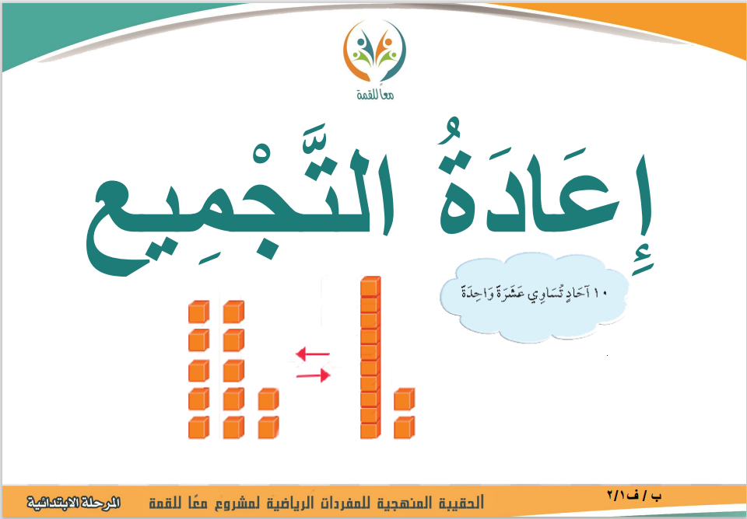
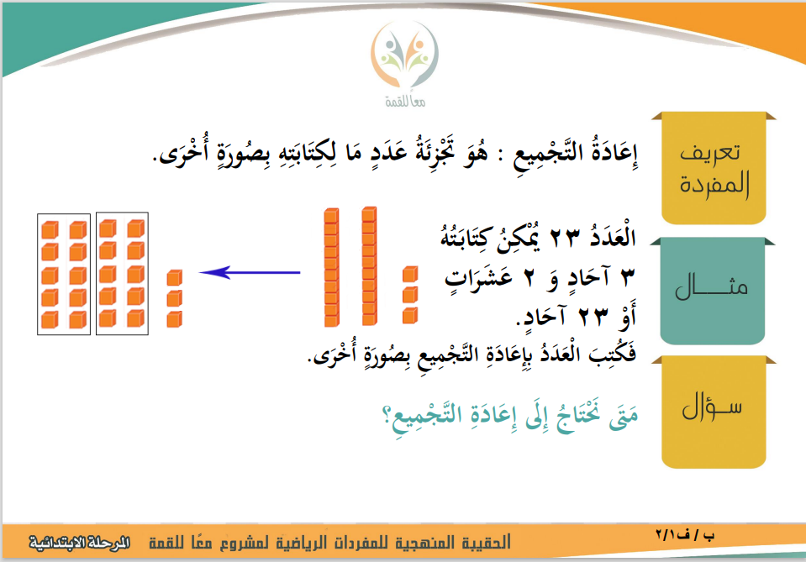

Slide 6

أجد ناتج الجمع 27+5=
الآحاد | عشرات
الآحاد | عشرات
الآحاد | عشرات
أستعمل
لأمثل العددين
أكتب عدد الآحاد و العشرات
إعادة التجميع
3
2
1
3
2
....... آحاد ....... عشرات
32
27 + 5= ...............

Slide 7
أجد ناتج الجمع مستعملاً: و
أتأكد
 | أجمع الآحاد ، وأجمع العشرات | هل هناك ضرورة لإعادة التجميع ؟(أحوط الإجابة) | أكتب ناتج الجمع
2
3
1
13
نعم لا
....... آحاد ....... عشرات
15 + 8
1
2
9
2
9
نعم لا
....... آحاد ....... عشرات
23 + 6
1

Slide 8
أجد ناتج الجمع مستعملاً: و
أتدرب
 | أجمع الآحاد ، وأجمع العشرات | هل هناك ضرورة لإعادة التجميع ؟(أحوط الإجابة) | أكتب ناتج الجمع
8
0
7
10
نعم لا
....... آحاد ....... عشرات
76 + 4
4
3
8
3
8
نعم لا
....... آحاد ....... عشرات
32 + 6
5
6
4
5
14
نعم لا
....... آحاد ....... عشرات
59 + 5
6

Slide 9
أجد ناتج الجمع مستعملاً: و
تقويم
 | أجمع الآحاد ، وأجمع العشرات | هل هناك ضرورة لإعادة التجميع ؟(أحوط الإجابة) | أكتب ناتج الجمع
2
2
1
12
نعم لا
....... آحاد ....... عشرات
13 + 9
7
3
9
3
9
نعم لا
....... آحاد ....... عشرات
31 + 8
8
3
1
2
11
نعم لا
....... آحاد ....... عشرات
25 + 6
9

Slide 10


الواجب
الواجب
في منصة مدرستي

